Slide 1
第十章 排序
10.1 概述
10.2 插入排序
10.3 交换排序
10.4 选择排序
10.5 归并排序
10.6 小结

Slide 2
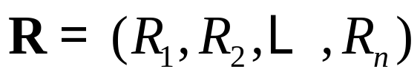
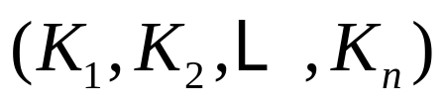
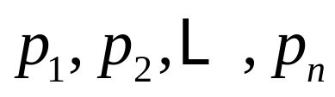
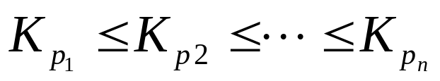
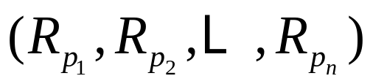
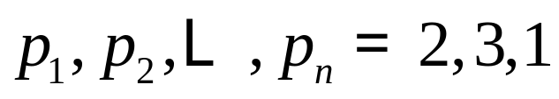
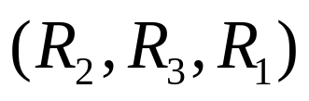
10.1.1 排序概述
排序(Sorting)：
将一组数据按一定的规律顺次排列起来。假定包含n个纪录的序列为 ，对应的关键字为 ，则排序是确定如下一个排列 ，使得 ，从而得到一个有序序列： 。
R | R₁ | R₂ | R₃
Key | K₁ | K₂ | K₃
 | 30 | 10 | 20

Slide 3
10.1 概述
关键字(key):
通常数据元素有多个属性域，其中用来区分元素的属性域即为关键字。如果各个元素的关键字互不相同，这种关键字即主关键字。按照主关键字进行排序，排序的结果是唯一的。如果有些元素的关键字可能相同，这种关键字称为次关键字。按照次关键字进行排序，排序的结果可能不唯一。

Slide 4
10.1.1 概述
学 号 姓 名 数学 外语
学 号 姓 名 数学 外语
1
2
3
4
5
20051 | 刘大海 | 80 | 75
20042 | 王 伟 | 90 | 83
20066 | 吴晓英 | 82 | 88
20038 | 刘 伟 | 80 | 70
20052 | 王 洋 | 60 | 70
1
2
3
4
5
20038 | 刘 伟 | 80 | 70
20042 | 王 伟 | 90 | 83
20051 | 刘大海 | 80 | 75
20052 | 王 洋 | 60 | 70
20066 | 吴晓英 | 82 | 88
(a) 无序表
(b) 按学号排列的有序表
学 号 姓 名 数学 外语
学 号 姓 名 数学 外语 总分
1
2
3
4
5
20052 | 王 洋 | 60 | 70
20051 | 刘大海 | 80 | 75
20038 | 刘 伟 | 80 | 70
20066 | 吴晓英 | 82 | 88
20042 | 王 伟 | 90 | 83
1
2
3
4
5
20052 | 王 洋 | 60 | 70 | 130
20038 | 刘 伟 | 80 | 70 | 150
20051 | 刘大海 | 80 | 75 | 155
20066 | 吴晓英 | 82 | 88 | 170
20042 | 王 伟 | 90 | 83 | 173
(c) 按数学成绩排列的有序表
(d) 按总分成绩排列的有序表

Slide 5
10.1.1 概述
次关键字
排序算法的稳定性: 如果在序列中有两个元素r_{i}和r_{j}，它们的关键字 k_{i} = k_{j}，且在排序之前，元素r_{i}排在r_{j}前面。如果在排序之后，元素r_{i}仍在元素r_{j}的前面，则称这个排序方法是稳定的，否则称这个排序方法是不稳定的。例如:
(10,25,22,42,25,30,18) (10,18,22,25,25,30,42)
(10,25,22,42,25,30,18) (10,18,22,25,25,30,42)
稳定排序
不稳定排序
Notes:
排序算法有的是稳定的，有的是不稳定的

Slide 6
10.1.1 概述
排序的时间开销:
衡量排序算法好坏的最重要的标志是时间开销。排序的时间开销可用算法执行中的数据比较次数与数据移动次数来衡量。一般来说算法运行时间按平均情况进行估算。对于那些受元素关键字序列初始排列及元素个数影响较大的，需要按最好和最坏情况进行估算。
Notes:
衡量排序算法性能的重要指标是时间开销，或者时间复杂度

Slide 7
10.1.1 概述
待排序记录的数据类型
#define MAXSIZE 20 //宏定义序列长度
typedef int KeyType; // 定义关键字为整型
typedef struct { //定义一个元素（记录）
KeyType key; // 关键字项
InfoType otherinfo; // 其它数据项
} RedType; // 记录类型
typedef struct{ //定义一个序列
RedType r[MAXSIZE+1]; // r[0]为监视哨
int length; // 表长
} SqList; // 顺序表类型

Slide 8
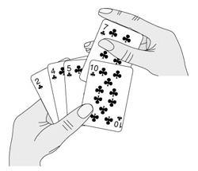
10.2 插入排序
插入排序：
将无序子序列中的一个或几个记录“插入”到有序子序列，从而增加记录的有序子序列的长度。
  直接插入排序
  折半插入排序
  希尔排序

Slide 9
10.1.2 插入排序算法
10.2.1 直接插入排序 ( Straight Insertion Sort )
基本思想：
设待排序的序列为(r[1],r[2],...,r[n]) 。
首先,将初始序列中的元素r[1]看作有序子序列。
第1遍：将r[2]插入有序子序列中：若r[2].key<r[1].key，则
r[2]插在 r[1]之前；否则，插在r[1]的后面。
第2遍：将元素r[3]插入前面已有2个元素的有序子序列中，
得到3个元素的有序子序列。
以此类推，依次插入r[4],...,r[n],最后得到完整的有序序列。

Slide 10
一趟直接插入排序的基本思想：
10.2 插入排序
有序序列R[1..i-1]
无序序列 R[i..n]
R[i]
有序序列R[1..i]
无序序列 R[i+1..n]

Slide 11
10.2 插入排序
实现“一趟插入排序”可分三步进行：
1．在R[1..i-1]中查找R[i]的插入位置j+1 ；
R[1..j].key ≤ R[i].key < R[j+1..i-1].key
2．将R[j+1..i-1]中的所有记录均后移一个位置；
3．将R[i] 插入(复制)到R[j+1]的位置上。

Slide 12
10.2 插入排序
直接插入排序算法
void InsertSort(SqList &L) // 对顺序表L[1..n]作插入排序
{ for (i=2；i<=L.length；i++) //操作第i个记录
{ L.r[0]=L.r[i]; //待插记录L.r[i]存入监视哨中
for(j=i-1; L.r[0].key<L.r[j].key; j--)
L.r[j+1]=L.r[j]； //记录后移
L.r[j+1]=L.r[0]； //插入记录r[0],即原r[i]
}
}
r[0]的作用：
其一是在进入查找循环之前保存R[i]的副本；
其二是在循环中监视j是否越界（监视哨）。

Slide 13
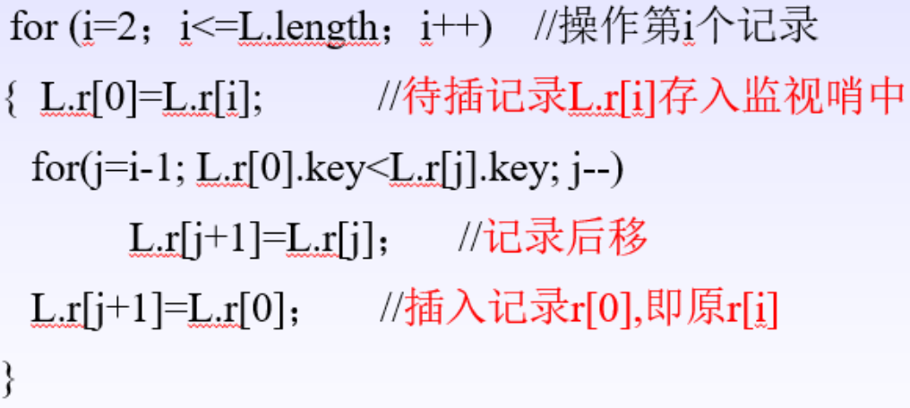

10.2 插入排序
各趟排序结果
49
21
25
25*
16
08
0 1 2 3 4 5 6
49
25
21
25
25*
16
i = 2
08
0 1 2 3 4 5 6
49
49
21
25
25*
16
i = 3
08
0 1 2 3 4 5 6

Slide 14
10.2 插入排序
49
25*
21
25
25*
16
i = 4
08
0 1 2 3 4 5 6
49
21
25
25*
16
16
i = 5
08
0 1 2 3 4 5 6
49
21
25
25*
16
i = 6
08
08
0 1 2 3 4 5 6

Slide 15
10.2 插入排序
49
21
25
25*
16
完成
08
0 1 2 3 4 5 6
i = 5时的排序过程
49
16
i = 5
j = 4
21
25
25*
16
16
08
0 1 2 3 4 5 6
49
49
i = 5
j = 3
25
25*
16
16
21
08
0 1 2 3 4 5 6

Slide 16
10.2 插入排序
49
i = 5
j = 2
25
16
25*
25*
16
21
08
0 1 2 3 4 5 6
49
16
i = 5
j = 1
16
21
25
25
25*
08
0 1 2 3 4 5 6
49
16
25
25*
i = 5
j = 0
16
21
21
08
0 1 2 3 4 5 6

Slide 17
10.2 插入排序
算法分析
关键字比较次数和元素移动次数与元素的初始排列有关。
  最好情况：排序前元素已经按关键字递增有序，每趟只需与前面的有序序列的最后一个关键字比较 1 次，移动 2 次元素，总的比较次数为 n-1，移动次数为 2(n-1)。
  最坏情况：排序前元素已经按关键字递减有序，第 i 趟时第 i 个元素必须与前面 i个关键字比较，且每次比较都要做数据移动。则总的比较次数和移动次数分别为：

Slide 18
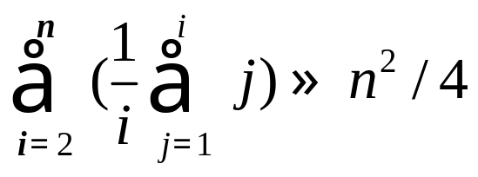
10.2 插入排序
在平均情况下的关键字比较次数和元素移动次数约为
n²/4。因此，直接插入排序的时间复杂度为 o(n²)。
在n 较小的时候，该算法性能较好，但是n很大的时候
该算法会带来很大的计算复杂度。
直接插入排序是一种稳定的排序方法。
平均比较次数：

Slide 19
10.2 插入排序
10.2.2 折半插入排序
基本思想：设待排序的序列为(r[1],r[2],...,r[n]) 。
首先,将初始序列中的元素r[1]看作有序子序列。
第1遍：若r[2].key<r[1].key， 则r[2]插在 r[1]之前；否则，插
在r[1]的后面。
第2遍：将元素r[3]插入前面已有2个元素的有序子序列中，得
到3个元素的有序子序列。
以此类推，依次插入r[4],...,r[n],最后得到n个元素的递增有序
序列。在插入r[i]时，利用折半搜索法寻找r[i]的插入位置。

Slide 20
10.2 插入排序
折半插入排序算法
void BInsertSort(SqList &L) // 对顺序表L[1..n]作折半插入排序
{ for (i=2；i<=L.length；i++)
{ L.r[0]=L.r[i]； //待插记录L.r[i]存入监视哨中
low=1; high=i-1; // 查找插入位置
while(low<=high)
{ mid=(low+high)/2;
if(L.r[0].key<L.r[mid].key) high=mid-1;
else low=mid+1;
}
for(j=i-1; j>=high+1; j--) L.r[j+1]=L.r[j]； //记录后移
L.r[high+1]=L.r[0]； //插入记录r[0],即原r[i]
}
}

Slide 21
10.2 插入排序
例如:
插入位置
i=6
L.r
14 36 49 52 80
58 61 23 97 75
low
high
high
low
low
m
m
m
再如:
插入位置
i=8
L.r
14 36 49 52 58 61 80
23 97 75
low
high
low
high
high
m
m
m

Slide 22
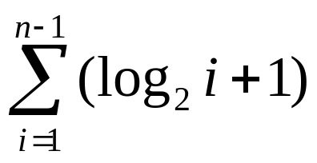
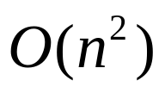
10.2 插入排序
算法分析
对于同一个序列，折半插入排序和直接插入排序相比：
元素移动次数？
比较次数？
元素比较的复杂度为O(nlog₂n)；
算法总的复杂度仍为 。
相同

Slide 23
10.2.3 希尔排序
10.2 插入排序
直接插入排序中，每次只比较相邻的元素的关键字，一次比较最多把元素移动一个位置。如果对位置间隔较大距离的元素进行比较，使得元素在比较以后能够一次跨过较大的距离，就可以提高排序的速度。
直接插入排序中，当元素的关键字基本有序时，只需要较少的比较和移动，就可以完成排序。即此时直接插入排序的速度较快。

Slide 24
10.2 插入排序
基本思想： 设待排序元素序列有 n 个元素，
1) 首先取一个整数 gap < n 作为间隔，将全部元素分为 gap 个子序列，所有距离为 gap 的元素放在同一个子序列中，在每一个子序列中分别做直接插入排序。
2) 然后缩小间隔 gap，如取gap=⎡gap/2⎤，重复上述的子序列划分和排序工作。
3) 直到最后取gap=1，将所有元素放在同一个序列中排序为止。

Slide 25
10.2 插入排序
49
21
25
25*
16
08
0 1 2 3 4 5
i = 1
49
Gap = 3
21
25
25*
16
08
49
21
25
25*
16
08
49
21
25
25*
16
08

Slide 26
10.2 插入排序
49
21
25*
25
16
08
0 1 2 3 4 5
i = 2
Gap = 2
49
21
25*
25
16
08
49
21
25*
25
16
08
49
21
25*
25
16
08

Slide 27
10.2 插入排序
49
21
25*
25
16
08
0 1 2 3 4 5
i = 3
Gap = 1
49
21
25*
25
16
08

Slide 28
10.2 插入排序
开始时 gap 的值较大，子序列中的元素较少，排序速度较快；以后gap 值逐渐变小，子序列中元素个数逐渐变多，但是大多数元素已基本有序，所以排序速度仍然很快。
Gap的取法有多种。最初 shell 提出取 gap = ⎣n/2⎦，gap = ⎣gap/2⎦，直到gap = 1。后来knuth 提出取gap = ⎣gap/3⎦ +1。还有人提出都取奇数为好，也有人提出各gap互质为好。

Slide 29
10.2 插入排序
希尔排序算法
Void ShellSort( SqList &L )
{ for( gap=L.length/2; gap>=1; gap/=2 )
{ for( i=gap+1; i<=L.length; i++ )
{ L.r[0]=L.r[i];
for( j=i-gap; j>0&&L.r[0].key<L.r[j].key; j-=gap )
L.r[j+gap]=L.r[j];
L.r[j+gap]=L.r[0];
}
}
}

Slide 30
算法分析
10.2 插入排序
Knuth经过大量实验统计得出，当n很大时，关键字平均比较次数和元素平均移动次数大约在 n^{1.25} 到 1.6n^{1.25} 的范围内。这是在利用直接插入排序作为子序列排序方法的情况下得到的。
希尔排序是一种不稳定的排序方法。如元素序列： 3，2，2*，5 排序后为：2*，2，3，5。

Slide 31
10.3 交换排序
10.3.1 起泡排序 (Bubble Sort)
基本方法：设待排序的文件为r[1..n]。
第1趟：从r[1]开始,依次比较相邻的r[j].key和r[j+1]. key, 若r[j].key>r[j+1].key，则交换r[j]和r[j+1] 的位置；否则,不交换。(j=1,2,...n-1)。第1趟之后,n个元素中关键字最大的移到了r[n]的位置上。
第2趟： 令j=1,2,...n-2，重复上述比较和交换操作。第2趟之后,前n-1个元素中关键字最大的移到了r[n-1]的位置上。 ......
作完n-1趟，或者不需再交换记录时为止。

Slide 32
10.3 交换排序
假设在排序过程中，记录序列R[1..n]的状态为：
n-i+1
无序序列R[1..n-i+1]
有序序列 R[n-i+2..n]
比较相邻记录，将关键字最大的记录交换到 n-i+1 的位置上
第 i 趟起泡排序
无序序列R[1..n-i]
有序序列 R[n-i+1..n]

Slide 33
10.3 交换排序
49
21
25
25*
16
08
1 2 3 4 5 6
49
i = 1
21
25
25*
16
08
49
i = 2
21
25
25*
16
08

Slide 34
10.3 交换排序
49
i = 3
21
25
25*
16
08
49
i = 4
21
25
25*
16
08
49
i = 5
21
25
25*
16
08
1 2 3 4 5 6

Slide 35
10.3 交换排序
起泡排序算法
void bubble(SqList &L)
{ swapflag=TRUE;
for(i=1; (i<L.length) && swapflag; i++) //作n-1趟排序
{ swapflag=FALSE; //或者不需再交换记录为止
for(j=1; j<=L.length-i; j++)
if (L.r[j].key>L.r[j+1].key)
{ L.r[j]<->L.r[j+1]; //交换记录
swapflag=TRUE;
}
}
}

Slide 36
算法分析
10.3 交换排序
在元素的初始排列已经按关键字从小到大排好序时，此算法只执行一趟起泡，做 n-1 次关键字比较，不移动元素。这是最好的情形。
最坏的情形是算法执行了n-1趟起泡，第 i 趟 (1≤ i< n) 做了 n-i 次关键字比较，执行了n-i 次元素交换。总的关键字比较次数和元素移动次数为：
起泡排序是一个稳定的排序方法。

Slide 37
10.3.2 快速排序 (Quick Sort)
10.3 交换排序
基本思想：首先在r[1..n]中，确定一个r[i]，经过比较和 移动，将r[i]放到“中间”某个位置上，使得r[i]左边所有记录的关键字小于等于r[i].key，r[i]右边所有记录的关键字大于等于r[i].key。以r[i]为界,将文件划分为左、右两个子文件。用同样的方法分别对这两个子文件进行划分, 得到4个更小的子文件。继续进行下去,使得每个子文件只有一个记录为止, 便得到原文件的有序文件。

Slide 38
1 2 3 4 5 6 pivot
21 25 49 25* 16 08
21
i
j
08 25 49 25* 16 08
21
i
j
将1个序列划分为2个子序列
08 25 49 25* 16 25
21
i
j
08 16 49 25* 49 25
21
i
j
08 16 49 25* 49 25
21
j
i
08 16
21
25* 49 25

Slide 39
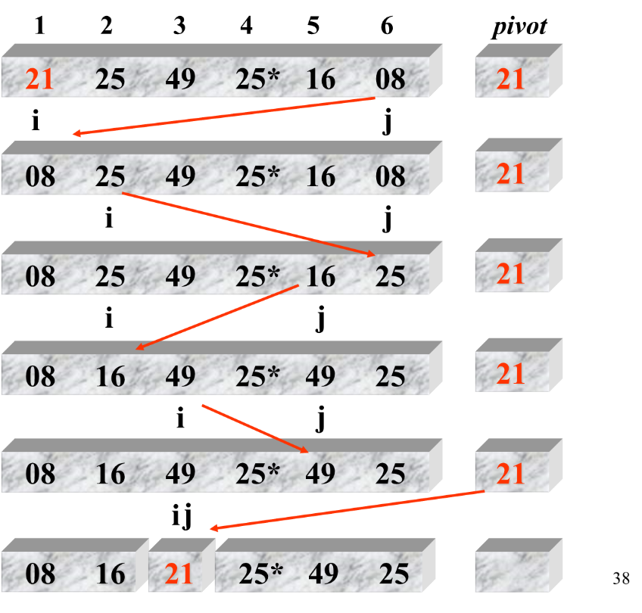
int Partition(Sqlist L, int low, int high)
{ % low ~ i; high ~ j
L.r[0] = L.r[low];
pivotkey = L.r[low].key;
while (low < high) {
while(low < high && L.r[high].key >= pivotkey ) --high;
L.r[low] = L.r[high];
while(low < high && L.r[low].key <= pivotkey ) ++low;
L.r[high] = L.r[low];
}
L.r[low] = L.r[0]；
return low;
}

Slide 40
10.3 交换排序
快速排序过程
1 2 3 4 5 6 pivot
初始
21 25 49 25* 16 08
21
第1趟
08 16
21
25* 49 25
08
25*
第2趟
08
16
21
25*
49 25
49
第3趟
08
16
21
25*
25
49

Slide 41
10.3 交换排序
void quksort (Sqlist L, int low, int high)
{ if (low<high) { // 有两个以上记录
pivotloc = Partition(L, low, high); // 划分结束
quksort(L, low, pivotloc -1)； // 递归处理左子文件
quksort(L, pivotloc+1, high)； // 递归处理右子文件
}
}
1 2 3 4 5 6 pivot
初始
21 25 49 25* 16 08
21
第1趟
08 16
21
25* 49 25
08
25*
pivotloc

Slide 42
算法分析
10.3 交换排序
快速排序是递归的，需要一个栈存放每层递归调用时的指针和参数。
快速排序的平均时间开销为knln(n)，k为某个常数。
实验结果表明：就平均情况而言，快速排序是所讨论的所有内部排序方法中最好的一个。
最大递归调用层次数在理想情况为 ⎡log₂(n+1)⎤.

Slide 43
10.3 交换排序
设C(n)表示对长度为n的序列进行快速排序所需的比较次数，显然，它应该等于对长度为n的无序区进行划分所需的比较次数n-1，加上递归地对划分所得的左右两个无序子区进行快速排序所需的比较次数。

Slide 44
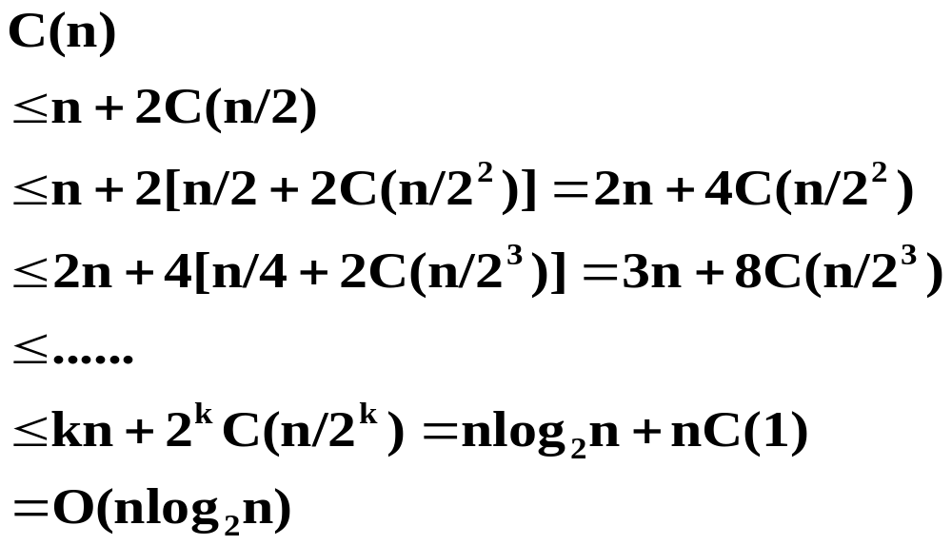
10.3 交换排序
假设文件长度n=2^{k} ，k=log₂n，因此有：

Slide 45
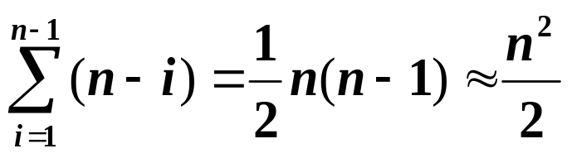
10.3 交换排序
在最坏的情况，即待排序元素序列已经按其关键字从小到大排好序的情况下，每次划分只得到一个比上一次少一个元素的子序列。这样，必须经过n-1趟才能把所有元素定位，而且第i趟需要经过n-i 次关键字比较才能找到第i个元素的安放位置，总的关键字比较次数将达到：
其排序速度退化到简单排序的水平，比直接插入排序还慢。占用附加存储(即栈)将达到o(n)。

Slide 46
10.3 交换排序
1 2 3 4 5 6 pivot
初始
08 16 21 25 25* 49
08
i = 1
08
16 21 25 25* 49
16
i = 2
08 16
21 25 25* 49
21
i = 3
08 16 21
25 25* 49
25
i = 4
08 16 21 25
25* 49
25*
i = 5
08 16 21 25 25*
49
快速排序退化的例子

Slide 47
10.3 交换排序
1 2 3 4 5 6 pivot
初始
08 16 21 25 25* 49
21
i = 1
08 16
21
25 25* 49
08
25*
i = 2
08
16
21
25
25*
49
用关键字居中的元素作为基准
改进办法：取待排序元素序列的第一个、最后一个和位置正中的3个元素，取其关键字居中者作为基准元素。
快速排序是一种不稳定的排序方法。

Slide 48
10.4 选择排序
10.4.1 直接选择排序 (Select Sort)
直接选择排序是一种简单的排序方法，其基本步骤是： 设待排序的文件为(r[1],r[2],...,r[n]),
第1趟(遍)：在(r[1],r[2],...,r[n])中,选出关键字最小的记录r[min].key，若min!=1,则交换r[1]和r[min]；
第2趟(遍)：在n-1个记录(r[2],...,r[n])中,选出关键字最小的记录r[min].key，若min != 2,则交换r[2]和r[min]； ......
第n-1趟(遍)：在最后的2个记录记录(r[n-1],r[n])中,选出关键字最小的记录r[min].key，若min != n-1,则交换 r[n-1]和r[min]。

Slide 49
10.4 选择排序
假设排序过程中，待排记录序列的状态为：
有序序列R[1..i-1]
无序序列 R[i..n]
从中选出
关键字最小的记录
第 i 趟简单选择排序
有序序列R[1..i]
无序序列 R[i+1..n]

Slide 50
10.4 选择排序
49
21
25
25*
16
初始
08
1 2 3 4 5 6
49
最小者 08
交换21,08
i = 1
21
25
25*
16
08
49
最小者 16
交换25,16
i = 2
25
25*
21
16
08
49
最小者 21
交换49,21
i = 3
25*
25
21
16
08

Slide 51
10.4 选择排序
49
最小者 25*
无交换
i = 4
21
25*
25
16
08
1 2 3 4 5 6
49
最小者 25
无交换
i = 5
21
25*
25
16
08
49
结果
21
25*
25
16
08
各趟排序后的结果

Slide 52
10.4 选择排序
简单选择排序算法：
void SelectSort(SqList &L) // 对顺序表L作简单选择排序
{ for (i=1; i<L.length; i++) //共n-1趟
{ min=i; //r[i]为最小记录r[min]
for (j=i+1; j<=L.length; j++)
if (L.r[j].key<L.r[min].key)
min=j; //修改min
if (min!=i)
L.r[i]<->L.r[min]; //交换r[min]和r[i]
}
}

Slide 53
10.4 选择排序
i=2时选择排序的过程
49
25
25*
21
16
08
1 2 3 4 5 6
49 ≥ 25
i min j
49
25
25*
21
16
08
25* ≥ 25
i min j
min指示当前序列中最小者

Slide 54
10.4 选择排序
49
25
25*
21
16
08
16 < 25
i min j
49
25
25*
21
16
08
21 ≥ 16
i min j
49
最小者 16
交换16,25
25*
25
21
16
08
1 2 3 4 5 6

Slide 55
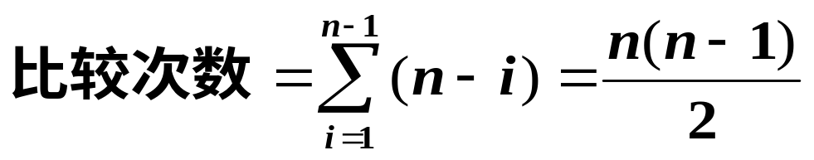
10.4 选择排序
算法分析
第i趟选择具有最小关键字元素所需的比较次数总是n-i 次。因此，总的关键字比较次数为：
当元素的初始状态是按其关键字从小到大有序的时候，元素的移动次数为0。最坏情况是每一趟都要进行交换，总的元素移动次数为3(n-1)。
直接选择排序是一种不稳定的排序方法。
Notes:
2 3 4 5 1

Slide 56
10.4 选择排序
10.4.2 树形选择排序 (Tree Selection Sort)
树形选择排序的思想与体育比赛时的淘汰赛类似。首先取n个元素的关键字，进行两两比较，得到 ⎡n/2⎤ 个比较的优胜者(关键字小者)，然后对这 ⎡n/2⎤ 个元素再进行关键字的两两比较，…，如此重复，直到选出一个关键字最小的元素为止。在图例中，最下面是元素排列的初始状态，相当于一棵满二叉树的叶结点，它存放的是所有参加排序的元素的关键字。

Slide 57
10.4 选择排序
Winner
08
21
08
21
25*
08
63
21
25
49
25*
16
08
63

Slide 58
10.4 选择排序
如果 n 不是2的 k 次幂，则让叶结点数补足到满足 2^{k-1} < n ≤ 2^{k} 的2^{k}个。叶结点上面一层的非叶结点是叶结点关键字两两比较的结果。
每次两两比较的结果是把关键字小者作为优胜者上升到双亲结点，称这种比赛树为胜者树。
每个结点除了存放元素的关键字 data 外，还存放了此元素是否要参选的标志 Active 和此元素在满二叉树中的序号index。
胜者树最顶层是树的根，表示最后选择出来的具有最小关键字的元素。

Slide 59
10.4 选择排序
Winner (胜者)
08
a[1]
21
08
21
25*
08
63
21
25
49
25*
16
08
63
形成初始胜者树（最小关键字上升到根）
关键字比较次数 : 6

Slide 60
10.4 选择排序
Winner (胜者)
16
a[2]
21
16
21
25*
16
63
21
25
49
25*
16
63
输出冠军并调整胜者树后树的状态
关键字比较次数 : 2

Slide 61
10.4 选择排序
Winner (胜者)
21
a[3]
21
63
21
25*
63
21
25
49
25*
63
输出亚军并调整胜者树后树的状态
关键字比较次数 : 1

Slide 62
10.4 选择排序
Winner (胜者)
25
a[4]
25
63
25
25*
63
25
49
25*
63
输出第三名并调整胜者树后树的状态
关键字比较次数 : 2

Slide 63
10.4 选择排序
Winner (胜者)
25*
a[5]
25*
63
25*
63
49
25*
63
输出第四名并调整胜者树后树的状态
关键字比较次数 : 1

Slide 64
10.4 选择排序
Winner (胜者)
49
a[6]
49
63
49
63
49
63
输出第四名并调整胜者树后树的状态
关键字比较次数 : 1

Slide 65
10.4 选择排序
Winner (胜者)
63
a[7]
63
63
63
全部比赛结果输出时树的状态
关键字比较次数 : 0

Slide 66
算法分析
10.4 选择排序
胜者树是满的完全二叉树，其深度为 ⎡log₂(n+1)⎤。
除第一次选择具有最小关键字的元素需要进行 n-1 次关键字比较外，重构胜者树选择具有次小、再次小关键字元素所需的关键字比较次数均为 O(log₂n)。总关键字比较次数为O(nlog₂n)。
元素的移动次数不超过关键字的比较次数，所以锦标赛排序总的时间复杂度为O(nlog₂n)。
这种排序方法虽然减少了排序时间，但是使用了较多的附加存储。
锦标赛排序是一个稳定的排序方法。

Slide 67
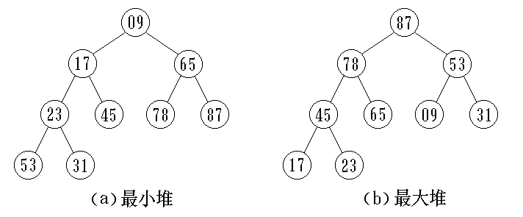
10.4 选择排序
10.4.3 堆排序(Heap Sort)
堆的定义： N个元素的序列(K₁,K₂,...,K_{n})当且仅当满足关系K_{i} ≤ K_{2i} && K_{i} ≤ K_{2i+1}时，称为最小堆（小根堆）； N个元素的序列(K₁,K₂,...,K_{n})当且仅当满足关系K_{i} ≥ K_{2i} && K_{i} ≥ K_{2i+1}时，称为最大堆（大根堆） 。
堆与二叉树有密切的关系

Slide 68
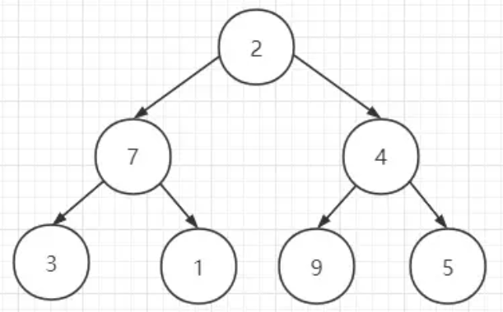
10.4 选择排序
堆排序的第一个工作是建堆，即把整个记录数组r[1]到r[n]调整为一个堆。显然,只有一个结点的树是堆，而在完全二叉树中，所有序号i >= ⎣n/2⎦ 的结点都是叶子，因此以这些结点为根的子树都已是堆。这样，只需依次将序号为⎣n/2⎦ ， ⎣n/2⎦ -1，...，1的结点作为根的子树都调整为堆即可。
设序列r[s..m]中除第一个元素r[s]外均满足堆定义，函数 HeapAdujst(r, s, m)将r[s..m]调整为大顶堆。
（2 7 4 3 1 9 5）
则上述过程可以表示为：
for( i=n/2; i>0; i--) HeapAdjust( r, i, n );

Slide 69
10.4 选择排序
例子：关键字序列为 42，13，91，23， 24， 16，05，88，n=8，故从第四个结点开始调整
42
13
91
23
24
16
05
88
r[4..8]
1
2
3
4
5
6
7
8
42
13
91
23
24
16
05
88

Slide 70
10.4 选择排序
42
13
91
88
24
16
05
23
r[3..8]
1
2
3
4
5
6
7
8
42
13
91
88
24
16
05
23
不调整

Slide 71
10.4 选择排序
42
13
91
88
24
16
05
23
r[2..8]
1
2
3
4
5
6
7
8
42
13
91
88
24
16
05
23

Slide 72
10.4 选择排序
42
88
91
23
24
16
05
13
r[1..8]
1
2
3
4
5
6
7
8
42
88
91
23
24
16
05
13

Slide 73
10.4 选择排序
91
88
42
23
24
16
05
13
1
2
3
4
5
6
7
8
91
88
42
23
24
16
05
13
建成的堆

Slide 74
10.4 选择排序
堆调整算法
void HeapAdujst(SqList &H, int s, int m)
{ //已知H.r[s..m]中除H.r[s]外均满足堆定义, 本函数将H.r[s..m]调整为大顶堆.
rc=H.r[s];
for(j=2*s; j<=m; j*=2) //沿key较大的子结点向下筛选
{ if(j<m && H.r[j].key<=H.r[j+1].key)
j++; //j为key较大的记录的下标
if(rc.key>=H.r[j].key) break;
H.r[s]=H.r[j]; s=j;
}
H.r[s]=rc;
}
42
13
91
88
24
16
05
23

Slide 75
基于最大堆的堆排序
10.4 选择排序
堆排序分为两个步骤：第一步，根据初始输入数据，利用堆的调整算法建立初始堆，第二步，通过一系列的元素交换和重新调整堆进行排序。
最大堆的第一个元素r[1]具有最大的关键字，将r[1]与r[n]对调，把具有最大关键字的元素交换到最后，再对前面的n-1个元素，使用堆的调整算法HeapAdjust(r, 1, n-1)，重新建立最大堆。结果具有次最大关键字的元素又上浮到堆顶，即r[1]位置。再对调r[1]和r[n-1]，调用HeapAdjust(r, 1, n-2)，对前n-2个元素重新调整，…。
如此反复执行，最后得到全部排序好的元素序列。这个算法即堆排序算法，其细节在下面的程序中给出。

Slide 76
10.4 选择排序
91
88
42
23
24
16
05
13
1
2
3
4
5
6
7
8
91
88
42
23
24
16
05
13
（1）初始堆R[1]到R[8]

Slide 77
10.4 选择排序
13
88
42
23
24
16
05
91
1
2
3
4
5
6
7
13
88
42
23
24
16
05
91
（2）第一趟排序之后

Slide 78
10.4 选择排序
88
24
42
23
13
16
05
91
1
2
3
4
5
6
7
88
24
42
23
13
16
05
91
（3）重建的堆R[1]到R[7]

Slide 79
10.4 选择排序
05
24
42
23
13
16
88
91
1
2
3
4
5
6
05
24
42
23
13
16
88
91
（4）第二趟排序之后

Slide 80
10.4 选择排序
42
24
16
23
13
05
88
91
1
2
3
4
5
6
42
24
16
23
13
05
88
91
（5）重建的堆R[1]到R[6]

Slide 81
10.4 选择排序
05
24
16
23
13
42
88
91
1
2
3
4
5
05
24
16
23
13
42
88
91
（6）第三趟排序之后

Slide 82
10.4 选择排序
24
23
16
05
13
42
88
91
1
2
3
4
5
24
23
16
05
13
42
88
91
（7）重建的堆R[1]到R[5]

Slide 83
10.4 选择排序
13
23
16
05
24
42
88
91
1
2
3
4
13
23
16
05
24
42
88
91
（8）第四趟排序之后

Slide 84
10.4 选择排序
23
13
16
05
24
42
88
91
1
2
3
4
23
13
16
05
24
42
88
91
（9）重建的堆R[1]到R[4]

Slide 85
10.4 选择排序
05
13
16
23
24
42
88
91
1
2
3
05
13
16
23
24
42
88
91
（10）第五趟排序之后

Slide 86
10.4 选择排序
16
13
05
23
24
42
88
91
1
2
3
16
13
05
23
24
42
88
91
（11）重建的堆R[1]到R[3]

Slide 87
10.4 选择排序
05
13
16
23
24
42
88
91
1
2
05
13
16
23
24
42
88
91
（12）第六趟排序之后

Slide 88
10.4 选择排序
13
05
16
23
24
42
88
91
1
2
13
05
16
23
24
42
88
91
（13）重建的堆R[1]到R[2]

Slide 89
10.4 选择排序
05
13
16
23
24
42
88
91
05
13
16
23
24
42
88
91
（14）第七趟排序之后

Slide 90
10.4 选择排序
堆排序的算法
void HeapSort( SqList &H )
{ for( i=H.length/2; i>0; i--)
HeapAdjust( H, i, H.length ); //把H.r[1..H.length]建成最大堆
for( i=H.length; i>1; i--)
{ H.r[1]<->H.r[i]; //堆顶记录交换到H.r[1..i]的最后
HeapAdjust( H, 1, i-1 ); //把H.r[1..i-1]建成最大堆
}
}

Slide 91
10.4 选择排序
算法分析
堆排序的时间复杂性为O(nlog₂n)。
该算法的附加存储主要是在第二个for循环中用来执行元素交换时所用的一个临时元素。因此，该算法的空间复杂性为O(1)。
堆排序是一个不稳定的排序方法。

Slide 92
10.5 归并排序
归并，是将两个或两个以上的有序表合并成一个新的有序表。
元素序列 initList 中有两个有序表V[l] …V[m]和V[m+1] …V[n]。它们可归并成一个有序表，存于另一元素序列 mergedList 的V[l] …V[n]中。这种归并方法称为两路归并 (2-way merging)。

Slide 93
10.5 归并排序
归并的基本思想是：设有序表A和B分别表示V[l] …V[m]和V[m+1] … V[n]，变量 i 和 j 分别是表A和表B的当前检测指针。设表C是归并后的新有序表，变量 k 是它的当前存放指针。
  当 i 和 j 都在两个表的表长内变化时，根据A[i]与B[j]的关键字的大小，依次把关键字小的元素排放到新表C[k]中；
  当 i 与 j 中有一个已经超出表长时，将另一 个表中的剩余部分照抄到新表C[k]中
l m m+1 n
initList
08 21 25 25* 49 62 72 93
16 37 54
i j
l n
mergeList
08 16 21 25 25* 37
k

Slide 94
10.5 归并排序
void Merge(ElemType initList[], ElemType mergedList[], int l, int m, int h)
{ i = l; j = m+1; k = l;
while ( i <= m && j <= h ) //两两比较
if(initList[i].key<=initList[j].key ) mergedList[k++] = initList[i++];
else mergedList[k++] = initList[j++];
while( i<= m ) mergedList[k++] = initList[i++];
while( j<= h ) mergedList[k++] = initList[j++];
}
initList
08 21 25 25* 49 62 72 93
16 37 54
l m m+1 h
i j
mergeList
08 16 21 25 25* 37
k
l h

Slide 95
迭代的归并排序算法
10.5 归并排序
迭代的归并排序算法就是利用两路归并过程进行排序的。其基本思想是：设初始元素序列有 n 个元素，首先把它看成是 n 个长度为 1 的有序子序列 (归并项)，先做两两归并，得到 ⎡n / 2⎤ 个长度为 2 的归并项 (如果 n 为奇数，则最后一个有序子序列的长度为1)；再做两两归并，…，如此重复，最后得到一个长度为 n 的有序序列。

Slide 96
10.5 归并排序
21
25
49
25*
93
62
72
08
37
16
54
len=1
21
25
25*
49
62
93
08
72
16
37
54
len=2
Merge
MSort
21
25
25*
49
08
62
72
93
16
37
54
len=4
08
21
25
25*
49
62
72
93
16
37
54
len=8
08
16
21
25
25*
37
49
54
62
72
93
len=16
MergeSort

Slide 97
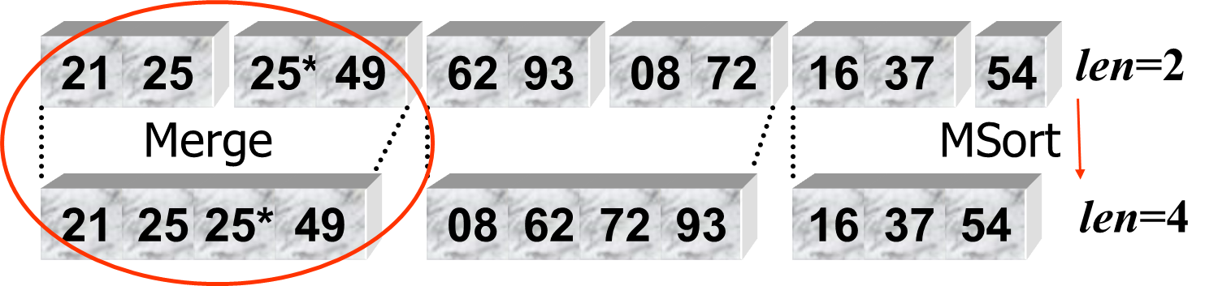
一趟归并排序的情形
10.5 归并排序
设initList.r[1..n]中的 n个元素已经分为一些长度为len的归并项，将其两两归并成一些长度为 2len的归并项，放到mergedList.r [1..n]中。
如果n不是2len的整数倍，则一趟归并到最后，可能遇到两种情形：
  剩下一个长度为len的归并项和另一个长度不足len的归并项，可用一次merge算法，将它们归并成一个长度小于2len的归并项。
  只剩下一个归并项，其长度小于或等于len，可将它直接抄到数组mergedList.r [1..n] 中。

Slide 98
10.5 归并排序
void MSort(ElemType initList[], ElemType mergedList[], int len, int n )
{ for( i=1; i <= n-2*len+1; i+=2*len ) //两两归并
Merge(initList, mergedList, i, i+len-1, i+2*len-1);
if( i<n-len+1 ) Merge(initList, mergedList, i, i+len-1, n); //①
else while( i<= n ) mergedList[i++] = initList[i++]; //②
}
1
n-2*len+1
n-len+1
n
21
25
25*
49
62
93
08
72
16
37
54
①:
1
n-2*len+1
n-len+1
n
21
25
25*
49
08
62
72
93
16
37
54
②:
08
21
25
25*
49
62
72
93
16
37
54

Slide 99
10.5 归并排序
(两路)归并排序的主算法
void MergeSort ( SqList &L )
{ //按元素关键字非递减的顺序对表L中元素排序
ElemType *L1; //辅助数组
L1=(ElemType *)malloc((L.length+1)*sizeof(ElemType));
len = 1;
while ( len < L.length)
{ MSort ( L.r, L1, len, L.length );
len *= 2;
MSort ( L1, L.r, len, L.length );
len *= 2;
}
free(L1);
}

Slide 100
算法分析
10.5 归并排序
在迭代的归并排序算法中，函数MergeSort( )调用MSort( )O(log₂n)次，函数 MSort( ) 做一趟两路归并排序，要调用Merge( )函数⎡n/(2*len)⎤ = O(n/len)次，而每次Merge( )要执行比较O(len)次，所以算法总的时间复杂度为O(nlog₂n)。
归并排序占用附加存储较多，需要另外一个与原待排序元素数组同样大小的辅助数组。这是这个算法的缺点。
归并排序是一个稳定的排序方法。

Slide 101
10.6 基数排序
10.6.1 多关键字排序
以扑克牌排序为例。每张扑克牌有两个“关键字”：花色和面值。其有序关系为：
  花色： ♦ < ♣ < ♥ < ♠
  面值：2<3<4<5<6<7<8<9<10<J<Q<K<A
如果把所有扑克牌排成以下次序：♦2, …, ♦A, ♣2, …, ♣A, ♥2, …, ♥A, ♠2, …, ♠A，这就是多关键字排序。
对于上例两关键字的排序，可以先按花色排序，之后再按面值排序；也可以先按面值排序，再按花色排序。

Slide 102
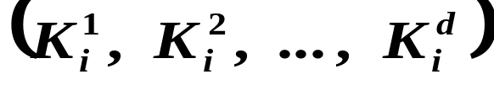
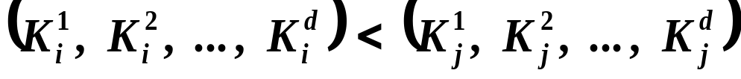
10.6 基数排序
假定有一个 n 个元素的序列 {V₀, V₁, …, V_{n-1} }，且每
个元素V_{i} 中含有 d 个关键字：
如果对于序列中任意两个元素 V_{i} 和 V_{j} ( 0 ≤ i< j ≤ n-1 )
都满足：
则称序列对关键字 (K¹, K², …, K^{d}) 有序。其中，K¹ 称
为最高位关键字，K^{d} 称为最低位关键字。

Slide 103
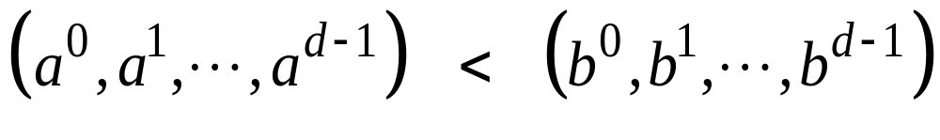
10.6 基数排序
必定存在l=0,1,…,d-1，使得：
当s = 0,1,2,……l-1时，a^{s} = b^{s},而a^{l}<b^{l}

Slide 104
10.6 基数排序
最高位优先法MSD (Most Significant Digit first)通常是一个递归的过程：
先根据最高位关键字K¹排序,得到若干元素组，元素组中每个元素都有相同关键字K¹。
再分别对每组中元素根据关键字K²进行排序，按K²值的不同，再分成若干个更小的子组，每个子组中的元素具有相同的K¹和K²值。
依此重复，直到对关键字K^{d}完成排序为止。
最后，把所有子组中的元素依次连接起来，就得到一个有序的元素序列。

Slide 105
10.6 基数排序
(2) 最低位优先法LSD (Least Significant Digit first):
首先依据最低位关键字K^{d}对所有元素进行一趟排序
再依据次低位关键字K^{d-1}对上一趟排序的结果再排序
依次重复，直到依据关键字K¹最后一趟排序完成，就可以得到一个有序的序列。
使用这种排序方法对每一个关键字进行排序时，不需要再分组，而是整个元素组都参加排序。

Slide 106
10.6 基数排序
例如:学生记录含三个关键字:系别、班号和班内的序列号，其中以系别为最主位关键字。
LSD的排序过程如下:
无序序列
3,2,30
1,2,15
3,1,20
2,3,18
2,1,20
对K²排序
1,2,15
2,3,18
3,1,20
2,1,20
3,2,30
对K¹排序
3,1,20
2,1,20
1,2,15
3,2,30
2,3,18
对K⁰排序
1,2,15
2,1,20
2,3,18
3,1,20
3,2,30

Slide 107
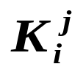
10.6 基数排序
10.6.2 链式基数排序
基数排序是借助多关键字排序思想对单关键字排序的方法。
基数排序是典型的LSD排序方法，利用“分配”和“收集”两种运算对单关键字进行排序。在这种方法中，单关键字K_{i} 看成是一个d元组：
其中的每一个分量 ( 1≤ j ≤ d ) 看成是一个关键字。
分量 (1 ≤ j ≤ d ) 有radix种取值，则称radix为基数。例如，关键字984可以看成是一个3元组(9, 8, 4)，每一位有0, 1, …, 9等10种取值，基数radix = 10。关键字‘data’可以看成是一个4元组(d, a, t, a)，每一位有‘a’, ‘b’, …, ‘z’等26种取值，radix = 26。

Slide 108
10.6 基数排序
针对d元组中的每一位分量，把元素序列中的所有元素, 按 的取值，先“分配”到radix个队列中去。然后再按各队列的顺序，依次把元素从队列中“收集”起来，这样所有元素按取值 排序完成。
如果对于所有元素的关键字K₀, K₁, …, K_{n-1}，依次对各位的分量，让 j = d, d-1, …, 1，分别用这种“分配”、“收集”的运算逐趟进行排序，在最后一趟“分配”、“收集” 完成后，所有元素就按其关键字的值从小到大排好序了。

Slide 109
10.6 基数排序
例如：对如下的一组关键字
{278,109,063,930,589,184,505,269,008,083 }
首先按其 “个位数” 取值分别为 0, 1, …, 9 “分配” 成 10 组，之后按从 0 至 9 的顺序将 它们 “收集” 在一起;
然后按其 “十位数” 取值分别为 0, 1, …, 9 “分配” 成 10 组，之后再按从 0 至 9 的顺序将它们 “收集” 在一起；
最后按其“百位数”重复一遍上述操作。

Slide 110
10.6 基数排序
例 初始状态：
278
109
063
930
589
184
505
269
008
083
e[0]
e[1]
e[2]
e[3]
e[4]
e[5]
e[6]
e[7]
e[8]
e[9]
一趟分配
269
083
008
589
930
063
184
505
278
109
f[0]
f[1]
f[2]
f[3]
f[4]
f[5]
f[6]
f[7]
f[8]
f[9]
一趟收集：
930
063
083
184
505
278
008
109
589
269

Slide 111
10.6 基数排序
一趟收集：
930
063
083
184
505
278
008
109
589
269
e[0]
e[1]
e[2]
e[3]
e[4]
e[5]
e[6]
e[7]
e[8]
e[9]
109
589
二趟分配
008
269
184
505
930
063
278
083
f[0]
f[1]
f[2]
f[3]
f[4]
f[5]
f[6]
f[7]
f[8]
f[9]
二趟收集：
505
008
109
930
063
269
278
083
184
589

Slide 112
10.6 基数排序
二趟收集：
505
008
109
930
063
269
278
083
184
589
e[0]
e[1]
e[2]
e[3]
e[4]
e[5]
e[6]
e[7]
e[8]
e[9]
083
三趟分配
063
184
278
589
008
109
269
505
930
f[0]
f[1]
f[2]
f[3]
f[4]
f[5]
f[6]
f[7]
f[8]
f[9]
三趟收集：
008
063
083
109
184
269
278
505
589
930

Slide 113
10.6 基数排序
在计算机上实现基数排序时，为减少所需辅助存储空间，应采用链表作存储结构，即链式基数排序，具体作法为：
１．待排序记录以指针相链，构成一个链表；
２．“分配” 时，按当前“关键字位”所取值，将记录分配到不同的 “链队列” 中，每个队列中记录的 “关键字位” 相同；
３．“收集”时，按当前关键字位取值从小到大将各队列首尾相链成一个链表;
４．对每个关键字位均重复 2) 和 3) 两步。

Slide 114
10.6 基数排序
数据类型声明
typedef struct{
KeyType keys[];
InfoType otheritems; // 其它数据域
int next; // 链域
} SLCell;
typedef struct{
SLCell r[MAX]; // r[0]为头结点
int length; // 表长
} SLList;

Slide 115
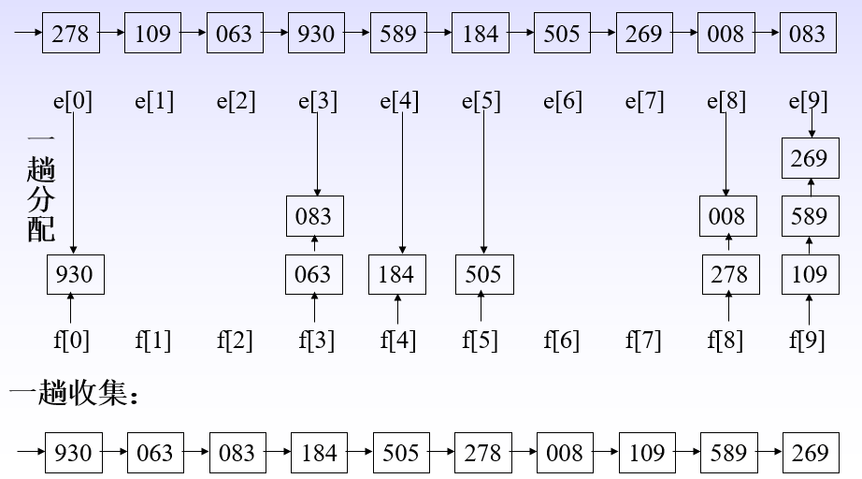
10.6 基数排序
基数排序主算法
void RadixSort( SLList &L)
{ int f[KEYNUM], e[KEYNUM];
for( i=0; i< L.length; i++)
L.r[i].next=i+1; // 建立静态链表
L.r[L.length].next=0; // 链表的表尾
for( i=0; i<keynum; i++) // keynum为关键字位数
{ Distribute(L.r, i, f, e);
Collect (L.r, i, f, e);
}
}

Slide 116
10.6 基数排序
基数排序分配算法
void Distribute(SLCell r[], int i, int f[], int e[])
{ for(j=0; j<Radix; j++)
f[j]=0; // 清空所有队列,依次处理链表中的每个元素
for(p=r[0].next; p; p=r[p].next)
{ j = ord(r[p].keys[i]);
if( f[j]==0 ) f[j]=p; // 将r[p]加入到第j个队列
else r[e[j]].next=p;
e[j]=p;
}
}

Slide 117
10.6 基数排序
基数排序收集算法
void Collect(SLCell r[], int i, int f[], int e[])
{ for(j=0; f[j]==0; j++); // 找第1个非空队列
r[0].next=f[j];
t=e[j]; // t保存前1个队列的队尾位置
for(k=j+1; k<Radix; k++) // 将所有队列首尾连接
if( f[k]!=0 )
{ r[t].next=f[k];
t=e[k];
}
r[t].next=0; // 链表的表尾}

Slide 118
算法分析
10.6 基数排序
若每个关键字有d 位，需要重复执行d 趟“分配”与“收集”。每趟对 n 个元素进行“分配”，对radix个队列进行“收集”。总时间复杂度为O ( d ( n+radix ) )。
若基数radix相同，对于元素个数较多而关键字位数较少的情况，使用链式基数排序较好。
基数排序需要增加n+2radix个附加链接指针。
基数排序是稳定的排序方法。

Slide 119
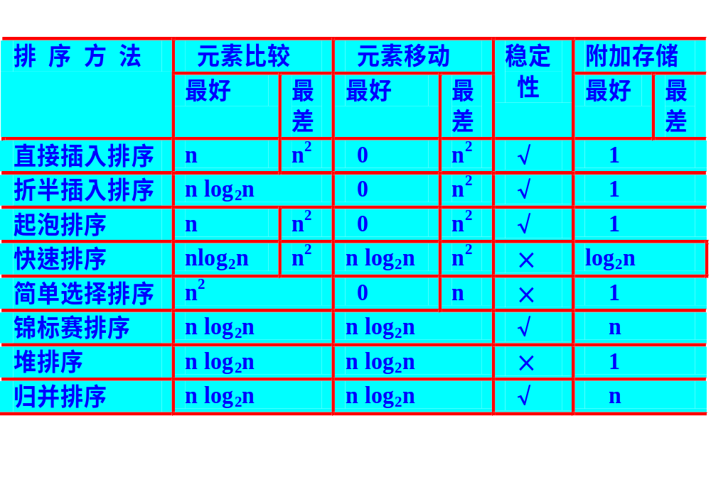
各种排序方法的比较

Slide 120
《数据结构题集》
  P.58: 9.31
  P.61：10.6

